Slide 1

UBND QUẬN DƯƠNG KINH
TRƯỜNG TIỂU HỌC ANH DŨNG
TIẾNG VIỆT
BÀI 7: HẠT THÓC (TIẾT 3)

Slide 2


Tiết 3

Slide 3


Viết

Slide 4
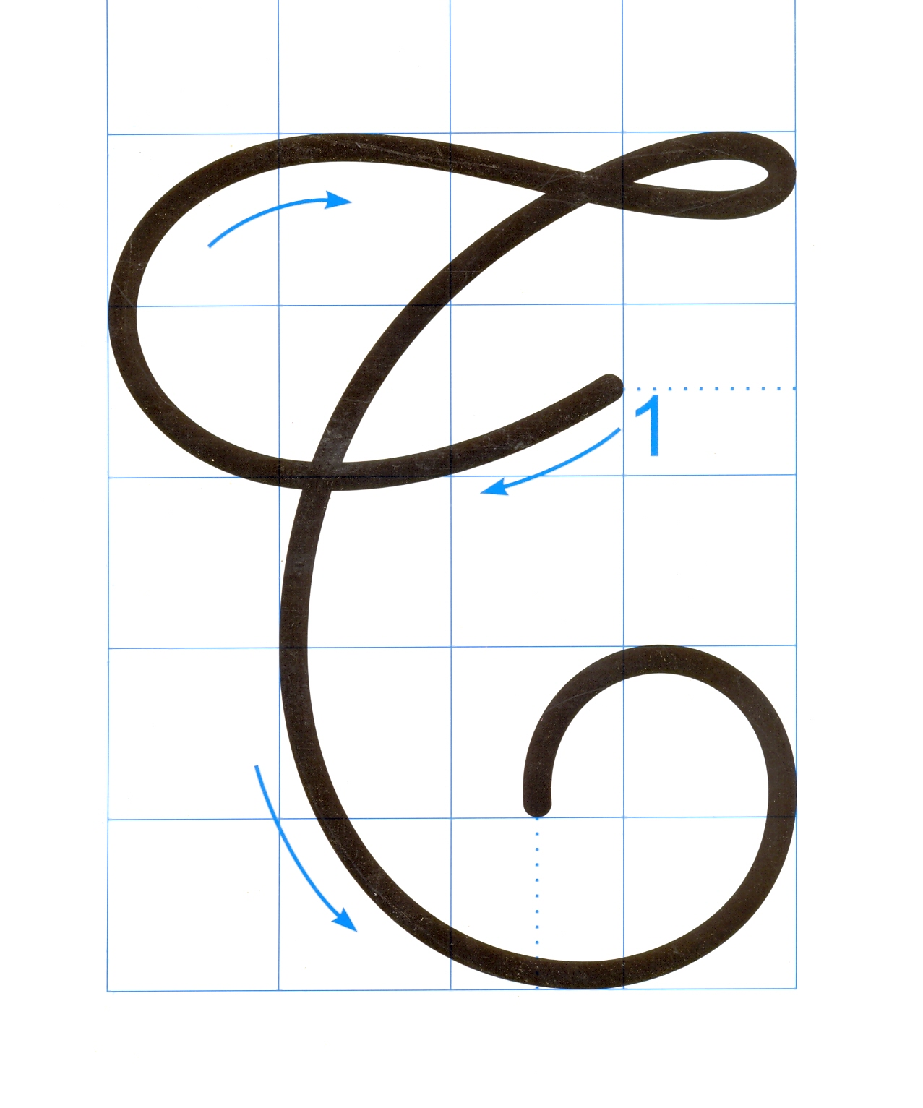

Slide 5


Slide 6
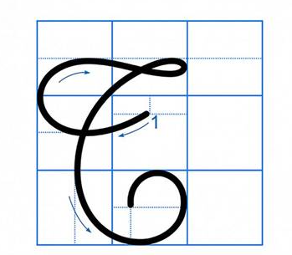

Slide 7
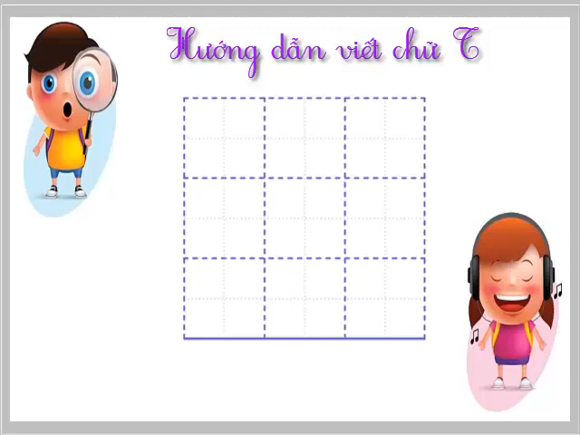

Slide 8

Viết từ ứng dụng
/
Tay làm hàm nhai, tay quai miệng trễ.

Slide 9



CỦNG CỐ BÀI HỌC

